Slide 1
Отчет по базовому центру МБОУ «Кольчугинская школа №2 с крымскотатарским языком обучения за 1 полугодие 2022-2023учебного года»
Меметова Зекие Аметовна
Заместитель директора по учебно-воспитательной работе

Slide 2
Методическая тема работы базового центра:
"Повышение профессиональной компетентности педагогов родного (крымскотатарского языка) в условиях реализации требований ФГОС НОО , ФГОС ООО« и ФГОСОО.

Slide 3
Основными направлениями деятельности базового центра на 2022/2023 учебный год являются:
Информационно-аналитическое направление.
Организационно-методическое направление.

Slide 4
Цели деятельности базового центра:
Обеспечение эффективного включения педагогов в образовательный процесс.
Создание условий для самореализации педагогов родного языка, для приобретения практических навыков, необходимых для педагогической деятельности.
Работа педагогов.

Slide 5
Задачи:
Соблюдение требований образовательного учреждения.
Создание атмосферы поддержки в педагогическом коллективе .
Оказание помощи в приобретении навыков практической деятельности.
Осуществление научно-методического сопровождения работы педагогов.
Организация работы по теоретическому осмыслению и практическому применению образовательных технологий в условиях перехода на обновленные стандарты ФГОС.

Slide 6
Виды деятельности:
-проведение совместных мероприятий с учащимися школы;
- проведение методических мероприятий в целях повышения квалификации педагогов и администраторов;
- проведение научно-педагогических и социологических исследований образовательных достижений школьников и достигнутых показателей социализации;
- составление и опубликование творческих отчетов о деятельности базового центра, образовательных достижениях учащихся, эффективности использования находящихся в ведении школы ресурсов, осуществление взаимодействия с учреждениями социума.

Slide 7
Деятельность базового центра МБОУ «Кольчугинская школа №2» осуществляется на основе требований следующих нормативных документов:
Конституция РФ;
Федеральный закон «Об образовании в Российской Федерации» от 29.12.2012 № 273-ФЗ (с изменениями);
Концепция модернизации системы общего образования Республики Крым на 2014-2017 годы, утвержденная решением коллегии Министерства образования, науки и молодежи Республики Крым от 26.08.2014г. № 2/5;
приказ Министерства образования, науки и молодежи Республики Крым от 06.10.2015г. № 993 «Об организации работы ресурсных, опорных и базовых центров в 2015/2016 учебном году»;
приказ Управления образования администрации Симферопольского района Республики Крым от 08.10.2015г. № 560 «Об организации работы ресурсных и базовых центров в 2015/2016 учебном году»; письмом Министерства образования науки и молодежи Республики Крым от 06.05.2015 г №01-14/1343.
Типовое положение о центре(ресурсном, опорном, базовом), утвержденное решением ученого совета КРИППО;
Положение о базовом центре МБОУ «Кольчугинская школа №2», утвержденного приказом директора МБОУ «Кольчугинской школы №2» от 13.10.2015г. № 288

Slide 8
В 1 полугодии 2022-2023 учебного года были проведены следующие заседания и мероприятия

Slide 9
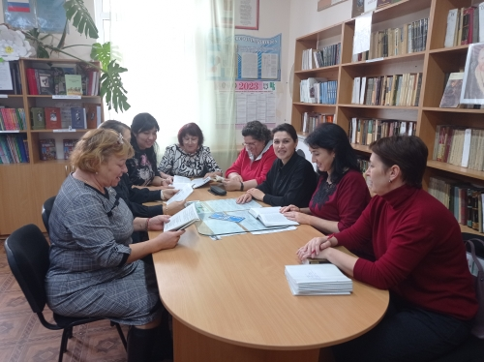
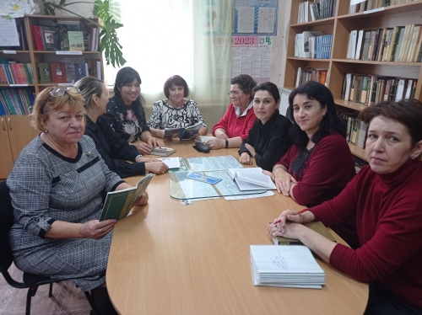
Обмен мнениями по теме «Особенности преподавания крымскотатарского языка и литературы в 2022-2023 учебном году. Изучение нормативных документов обновленного ФГОС 1,5 классах»

Slide 10
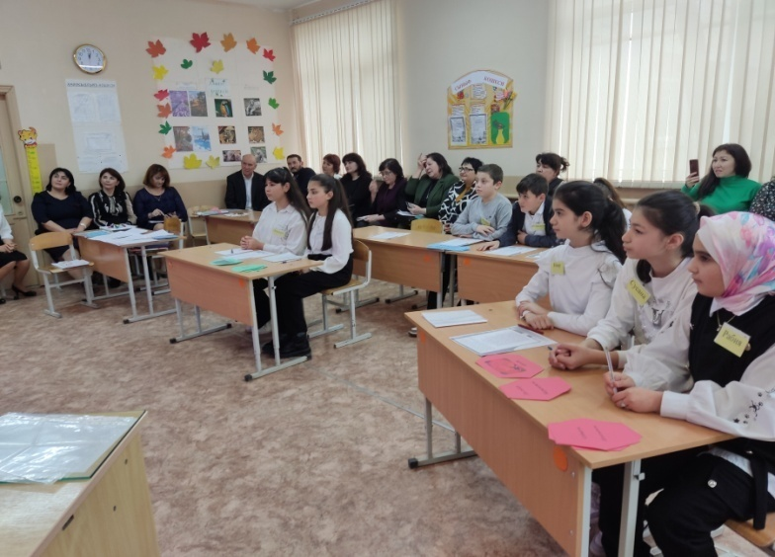
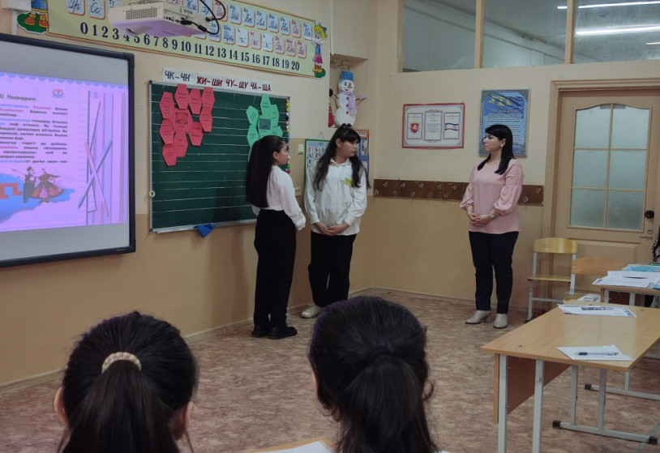
Республиканский мастер-класс учителей крымскотатарского языка и литературы
«Мастер-класс как форма повышения профессионального мастерства учителей. Традиции и новаторство в преподавании крымскотатарской литературы в 5-9 классах

Slide 11
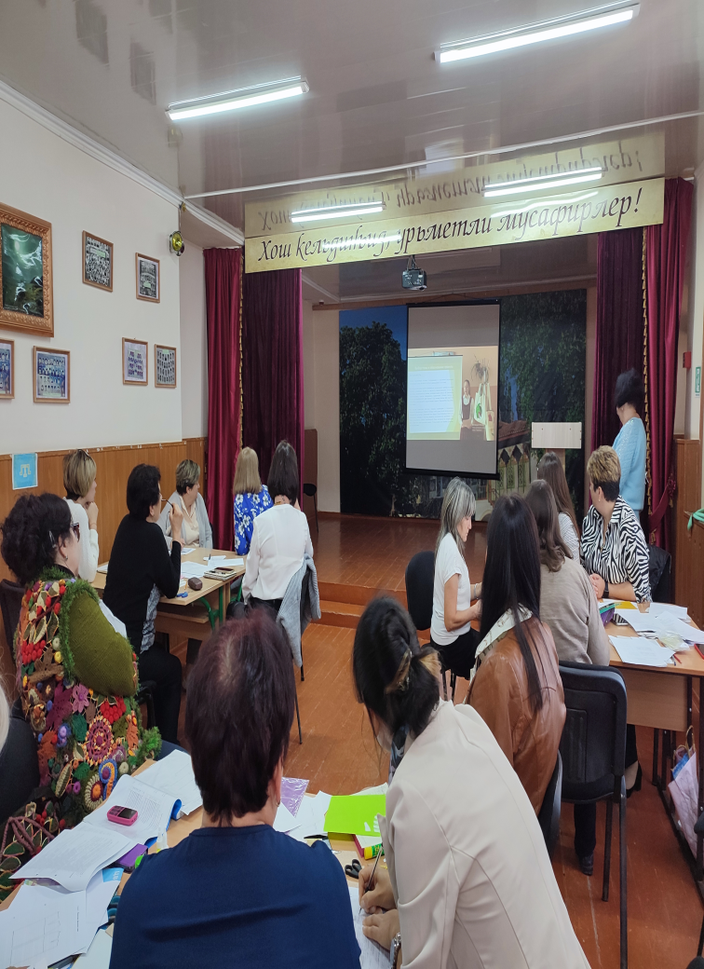
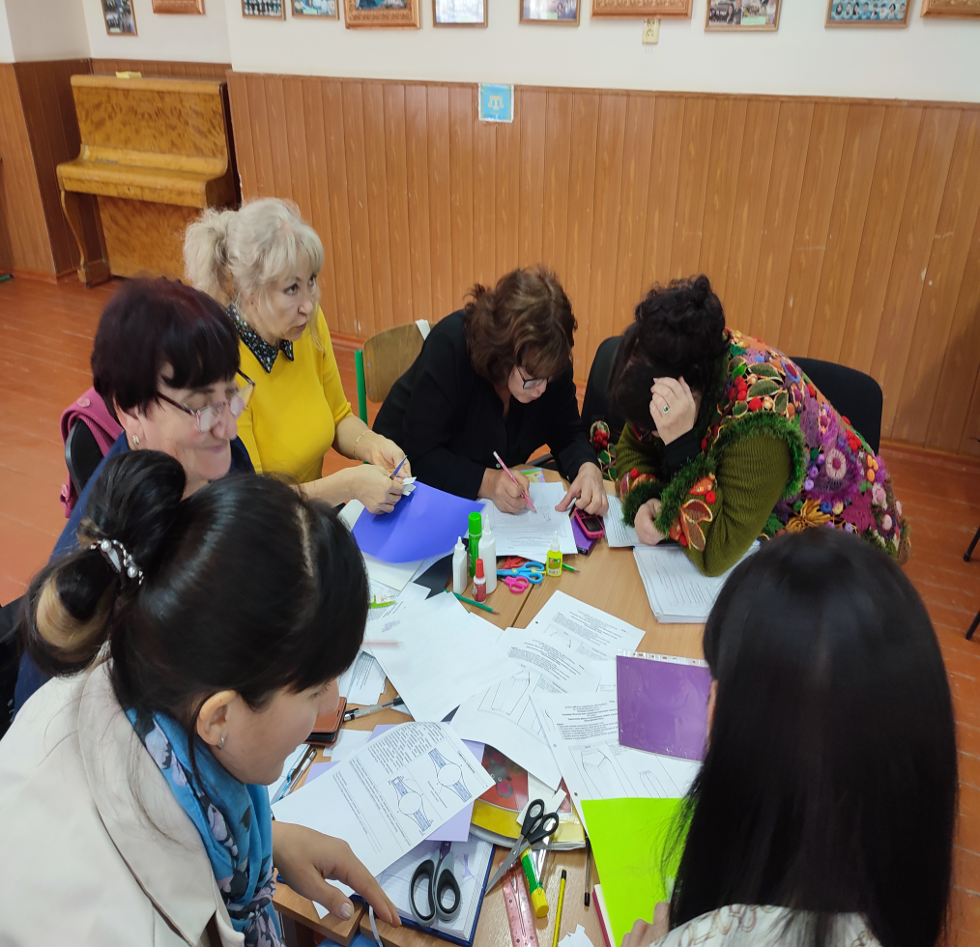
Районный мастер-класс учителей технологии

Slide 12
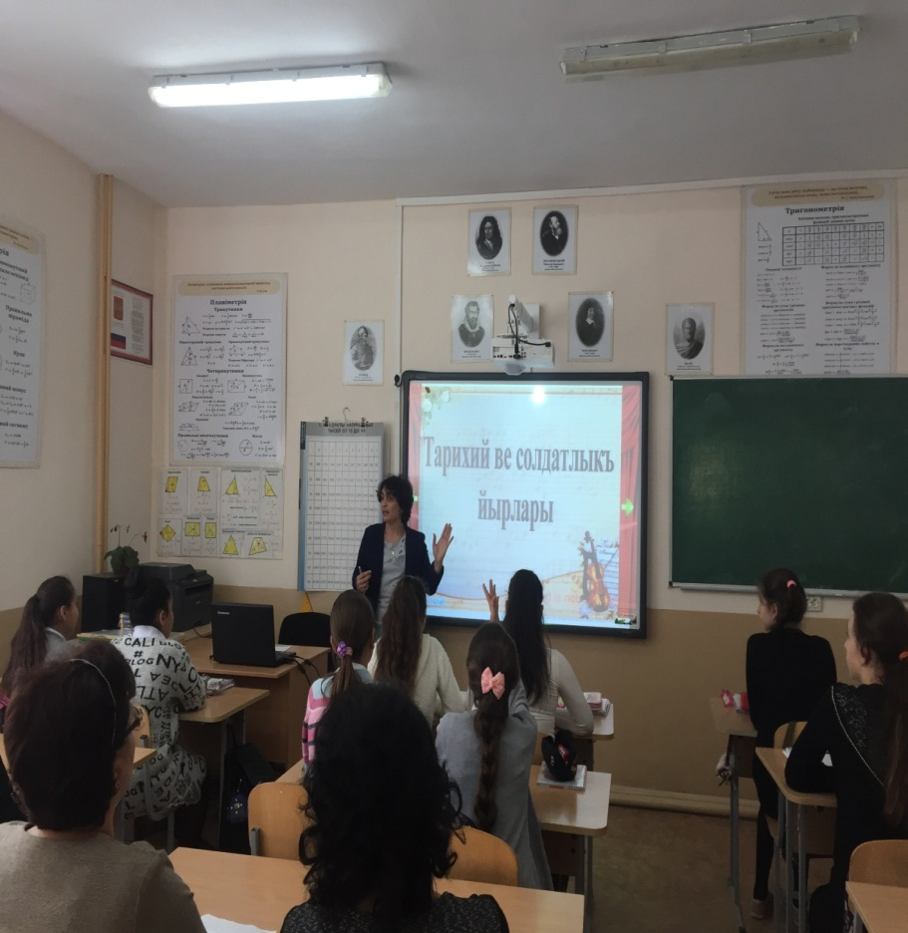
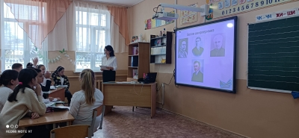
Современный урок крымскотатарского языка и литературы, направленный на формирование метапредметных и личностных результатов

Slide 13
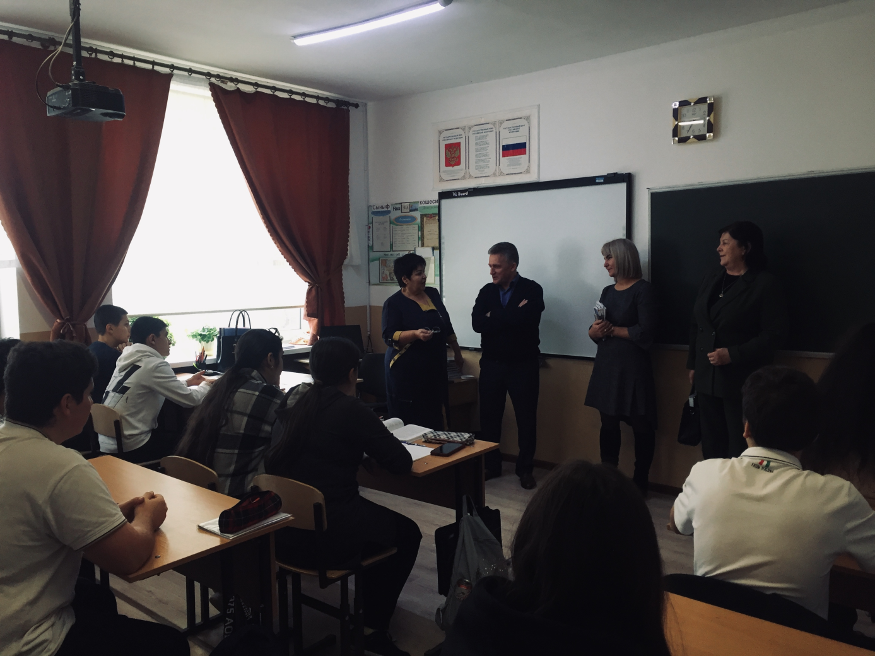
Встреча с зав.кафедрой крымскотатарского и турецкого языкознания КИПУ Сеттаровой З.М
Старшим преподавателем кафедры крымскотатарского и турецкого языкознания КИПУ Сеттаровой М.С.
Зав.кафедрой крымскотатарского языка и журналистики КИПУ
Абдульвааповым Н.Р.

Slide 14
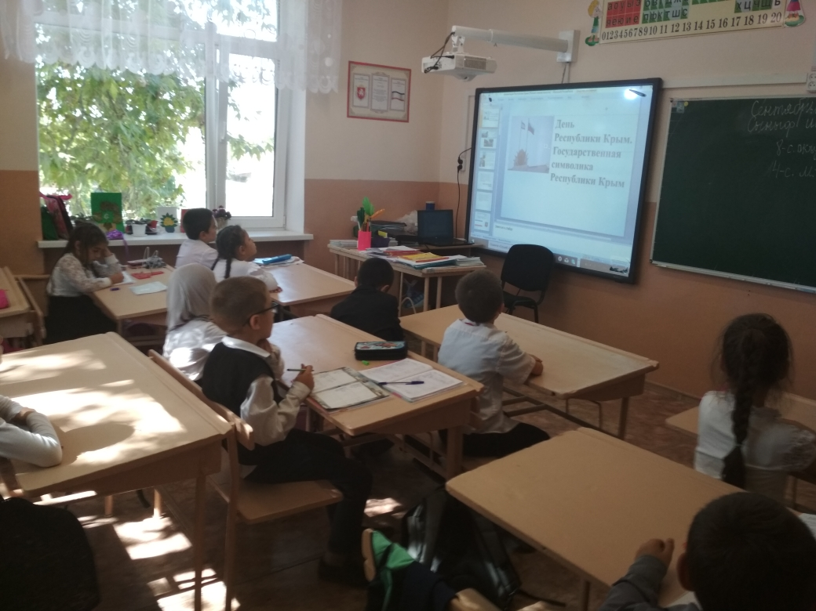
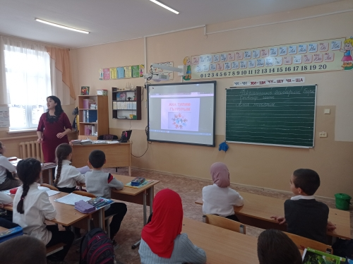
«Инновационные технологии на уроках крымскотатарского языка и литературы.
Использование современных технологий и интерактивных комплексов на уроках в начальной школе»

Slide 15
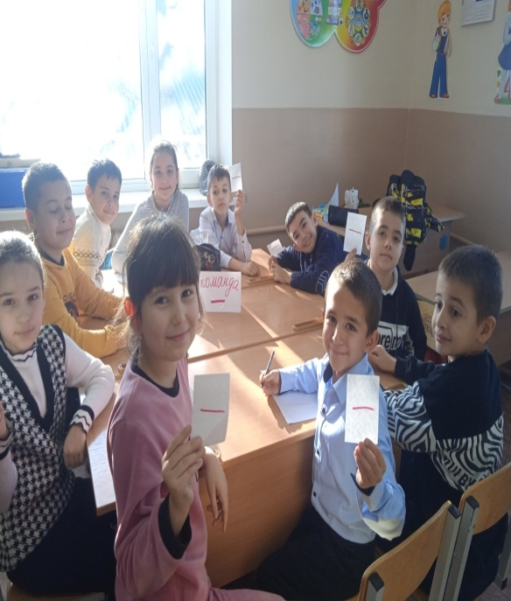
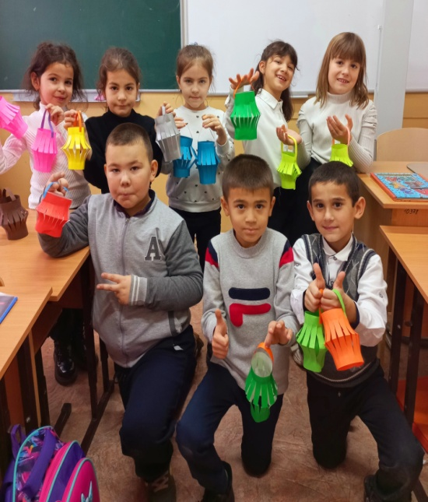
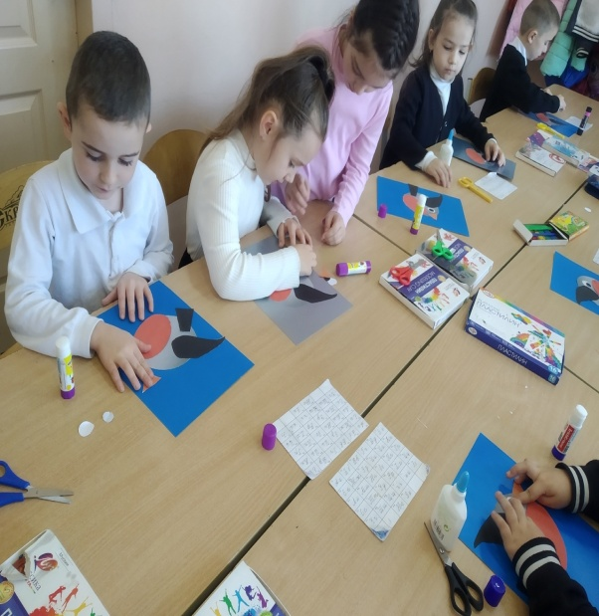
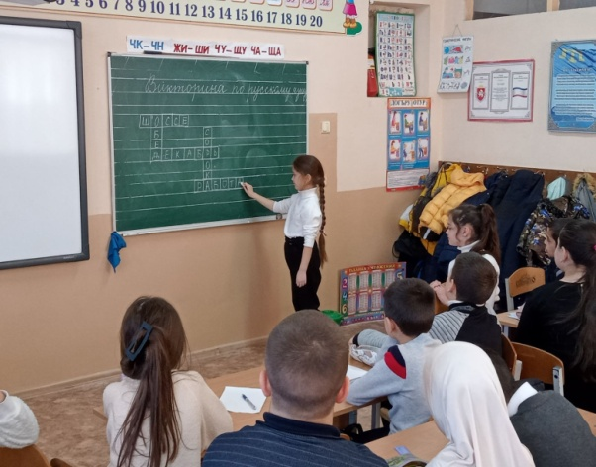
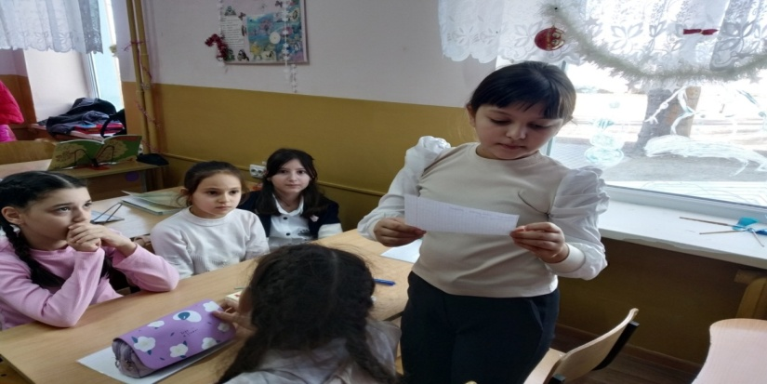
Работа с одаренными детьми с учетом требований ФГОС.
Проведение недели начальных классов и художественно-эстетического циклов

Slide 16
В 1 полугодии 2022-2023 учебного года на базе школы 7 студентов КИПУ и ТНУ
прошли педагогическую практику по предметам:
Биология-1 человека
Начальное обучение-1 человек
Иностранный (англ.)язык-1 человека
Технология-1 человек
Крымскотатарский язык- 2 человек
Физическая культура- 1 человек

Slide 17
СПАСИБО ЗА ВНИМАНИЕ!

